Slide 1
Dr. Meilani Hartono, S.Si., M.Pd.
PGSD Bina Nusantara University

Slide 2
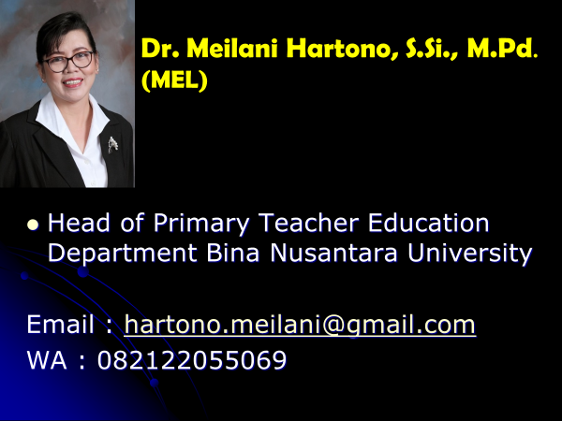

Slide 12
